Slide 1
Лекция №2
Становление градостроительства
как научной дисциплины

Slide 2
Градостроительная деятельность
деятельность по развитию территорий, в том числе городов и иных поселений, осуществляемая в виде:
территориального планирования,
градостроительного зонирования,
планировки территории,
архитектурно-строительного проектирования,
строительства,
капитального ремонта,
реконструкции объектов капитального строительства,
эксплуатации зданий, сооружений.

Slide 3
История вопроса
Градостроительство родилось из архитектуры.
Архитектура является деятельностью по организации пространственной среды для жизни человеческого общества и объединяет в себе компоненты трех важнейших видов человеческой деятельности — науки, техники и искусства.
С ростом и усложнением структуры городов появилась специальная дисциплина — градостроительство, которая охватывает комплекс общественно-экономических, строительно-технических, архитектурно-художественных, санитарно-гигиенических проблем.
Объединяет связанное со строительством и реконструкцией городов законодательное регулирование, народнохозяйственное планирование, инженерное и архитектурно-планировочное проектирование, организацию и производство строительных работ.

Slide 4
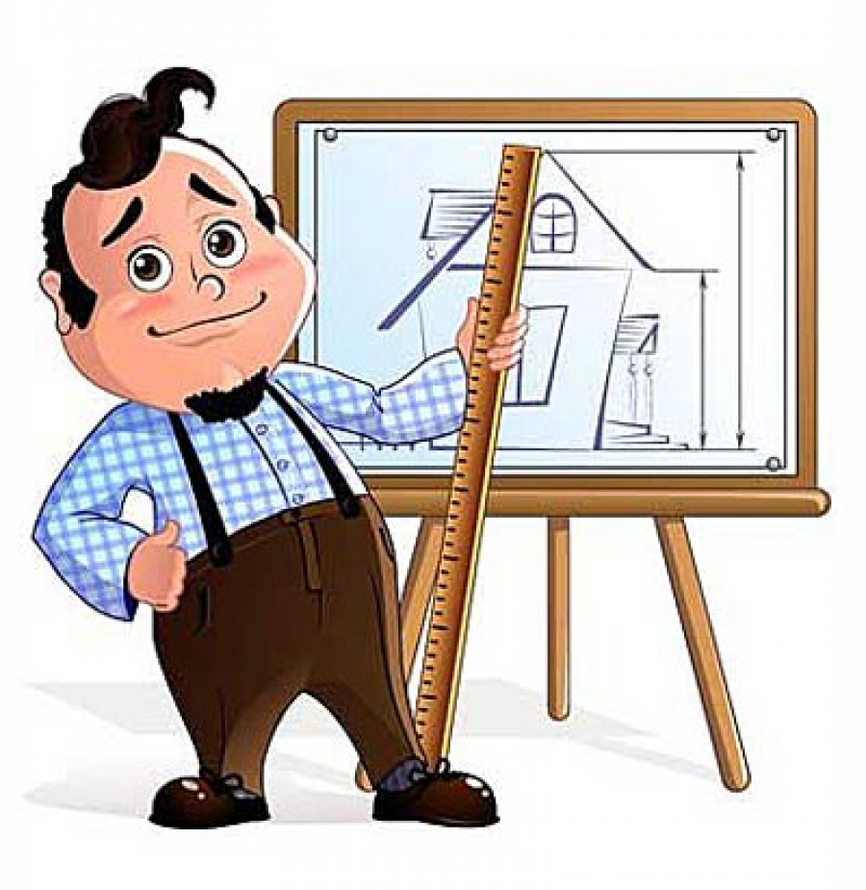
История вопроса
С развитием общества более сложными становятся задачи по созданию материальной среды, так как по мере усложнения общественных отношений усложняется, становится более многообразным мир, в котором живет человек.
Многообразие функций материальной среды требует большего разнообразия форм.
В этой связи современное архитектурное творчество разделено по функциональным признакам на три самостоятельные профессии:
архитектор. Специалист, который на профессиональной основе осуществляет архитектурное проектирование (организацию архитектурной среды), включая проектирование зданий, в том числе разработку объёмно-планировочных и интерьерных решений.

Slide 5
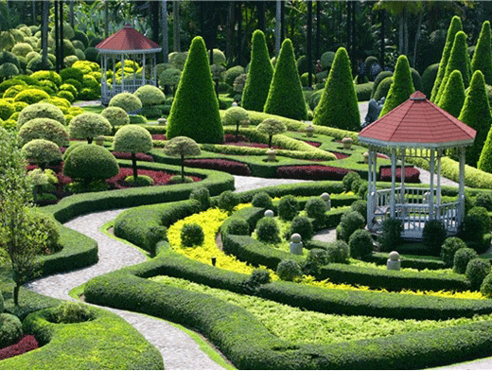
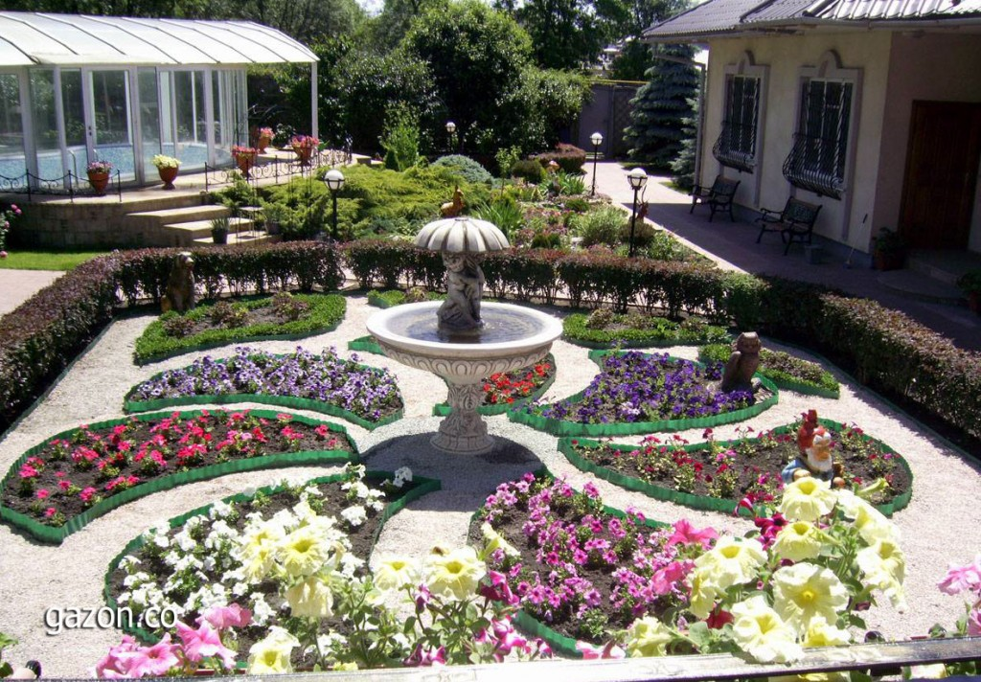
История вопроса
ландшафтный архитектор. Формирование комфортной и эстетически полноценной среды осуществляется с помощью природных материалов (рельеф, вода, растительность и т. д.) и архитектурных сооружений, при этом предполагается сохранение существующих и создание искусственных пейзажей, проектирование систем озеленения и рекреационных зон.

Slide 6
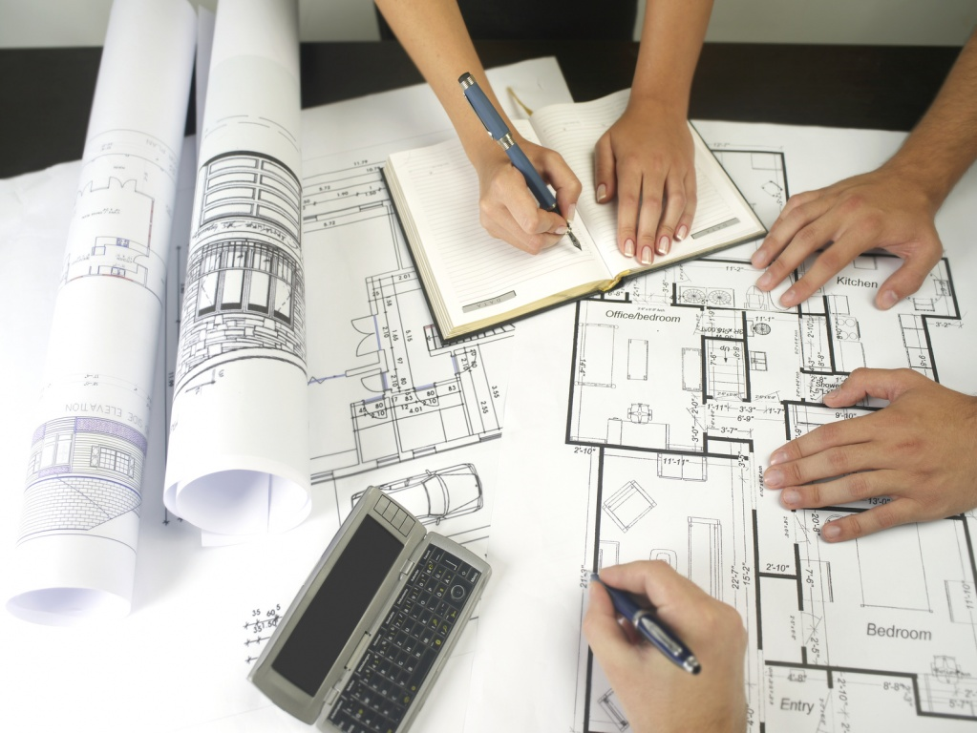
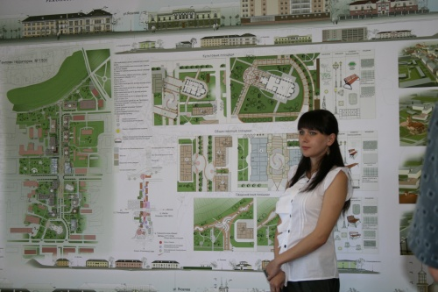
История вопроса
Градостроитель (планировщик).
Архитектор-специалист по строительству и планировке городов.

Slide 7
В основе градостроительства лежат три социальных фактора — труд, быт и отдых населения, которые определяют круг конкретных задач:
1. решение жилищной проблемы и создание системы массового обслуживания населения;
2.создание наиболее благоприятной материальной среды для трудовой деятельности населения;
3. строительство учреждений, обеспечивающих отдых, лечение и оздоровление населения.

Slide 8
Решение практических задач проводится в рамках сотрудничества со специалистами других профессий:
социологами,
экономистами
экологами,
геологами,
врачами-гигиенистами,
специалистами по городскому и внешнему транспорту,
инженерами по благоустройству,
дендрологами,
дизайнерами и многими другими.

Slide 9
Градостроительное искусство имеет свои особенности, отличающие его от других искусств:
особые объекты художественного творчества — город и обширные региональные системы расселения, которые по своему масштабу и характеру принципиально отличаются от любого другого объекта, относящегося к области пространственных искусств;
динамичность и преемственность формирования градостроительного объекта;
сочетание в градостроительных системах материально-художественных объектов с природными комплексами;
органичное сочетание утилитарных и художественных задач;
особый характер эстетического восприятия градостроительных объектов, развернутого во времени и непосредственно связанного с практическим освоением градостроительной среды.

Slide 10
Выводы
1. На смену жестко зафиксированному генеральному плану пришла необходимость разработки перспективной программы развития города, основанной на научном прогнозировании.
2. Современные градостроительные задачи вышли за рамки проблем конкретного населенного пункта. Требуется совершенствование системы расселения в масштабах всей страны, формирование групповых систем населенных мест, составляющих основу создания среды воспроизводства человека.
3. В задачи архитектора-градостроителя входят поиск путей рационального использования природных ресурсов, решение проблем экологической защиты окружающей среды, создание ландшафтов средствами садово-парковой архитектуры.

